Slide 1
Bedingte Code Ausführung (if-else, switch)

Slide 2
Bedingte Anweisung und Fallunterscheidung
Oft ist es erforderlich, dass eine Anweisung nur unter einer bestimmten Bedingung ausgeführt wird. Etwas allgemeiner formuliert geht es darum, dass viele Algorithmen Fallunterscheidungen benötigen, also an bestimmten Stellen in Abhängigkeit vom Wert eines steuernden Ausdrucks in unter- schiedliche Pfade verzweigen müssen.

Slide 3
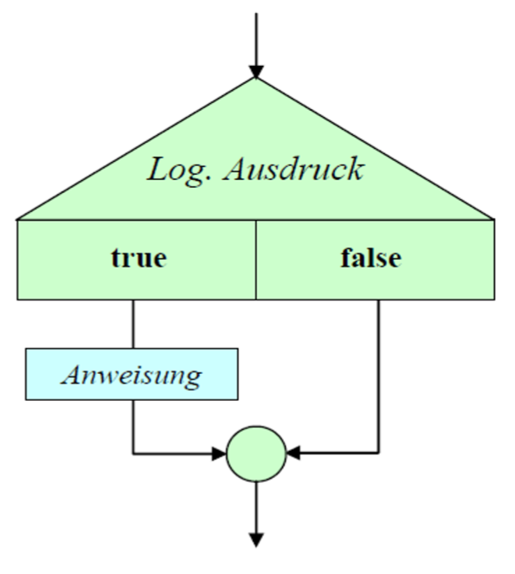
if-anweisung Programmablaufplan
Nach dem folgenden Programmablaufplan (PAP) bzw. Flussdiagramm soll eine
(Block-)Anweisung nur dann ausgeführt werden, wenn ein logischer Ausdruck den Wert true besitzt:

Slide 4
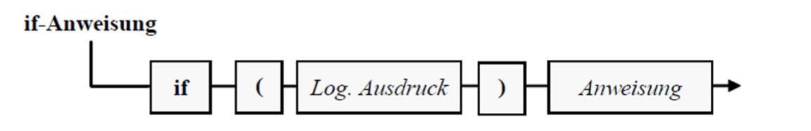
if-anweisung syntaxdiagramm
Während der Programmablaufplan den Zweck (die Semantik) eines Sprachbestandteils erläutert, beschreibt das Syntaxdiagramm recht präzise, wie zulässige Exemplare des Sprachbestandteils zu bilden sind.
Das folgende Syntaxdiagramm beschreibt die zur Realisation einer bedingten Ausführung geeignete if-Anweisung:

Slide 5
if-anweisung syntaxdiagramm
Um genau zu sein, muss zu diesem Syntaxdiagramm noch angemerkt werden, dass als bedingt aus- zuführende Anweisung keine Variablendeklaration erlaubt ist. Es ist übrigens nicht vergessen worden, ein Semikolon ans Ende des if-Syntaxdiagramms zu setzen. Dort wird eine Anweisung verlangt, wobei konkrete Beispiele oft mit einem Semikolon enden.

Slide 6
if-anweisung beispiel
Im folgenden Beispiel wird eine Meldung ausgegeben, wenn die Variable anz den Wert Null besitzt:
Der Zeilenumbruch zwischen dem logischen Ausdruck und der
(Unter-)Anweisung dient, nur der Übersichtlichkeit und ist für den Compiler irrelevant. Selbstverständlich kommt als Anweisung auch ein Block in Frage.

Slide 7
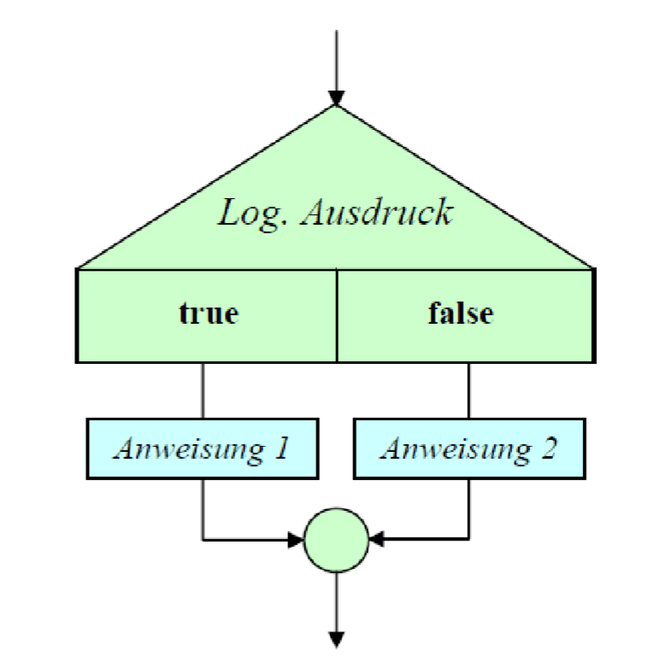
If-else-anweisung Programmablaufplan
Soll auch etwas passieren, wenn der steuernde logische Ausdruck den Wert false besitzt, erweitert man die if-Anweisung um eine else-Klausel.

Slide 8
If-else-anweisung syntaxbeschreibung
Zur Beschreibung der if-else-Anweisung wird an Stelle eines Syntaxdiagramms eine alternative Darstellungsform gewählt, die sich am typischen Java-Quellcode-Layout orientiert:
if (Logischer Ausdruck)
Anweisung 1
else
Anweisung 2

Slide 9
If-else-anweisung syntaxbeschreibung
Wie bei den Syntaxdiagrammen gilt auch für diese Form der Syntaxbeschreibung:
Für terminale Sprachbestandteile, die exakt in der angegebenen Form in konkreten Quellcode zu übernehmen sind, wird fette Schrift verwendet.
Platzhalter sind durch kursive Schrift gekennzeichnet.

Slide 10
If-else-anweisung syntaxbeschreibung
Während die Syntaxbeschreibung im Quellcode-Layout sehr übersichtlich ist, bietet das Syntaxdiagramm den Vorteil, bei komplizierter, variantenreicher Syntax alle zulässigen Formulierungen kompakt und präzise als Pfade durch das Diagramm zu beschreiben.
Wie schon bei der einfachen if-Anweisung gilt auch bei der
if-else-Anweisung, dass Variablen als eingebettete Anweisungen erlaubt sind.

Slide 11
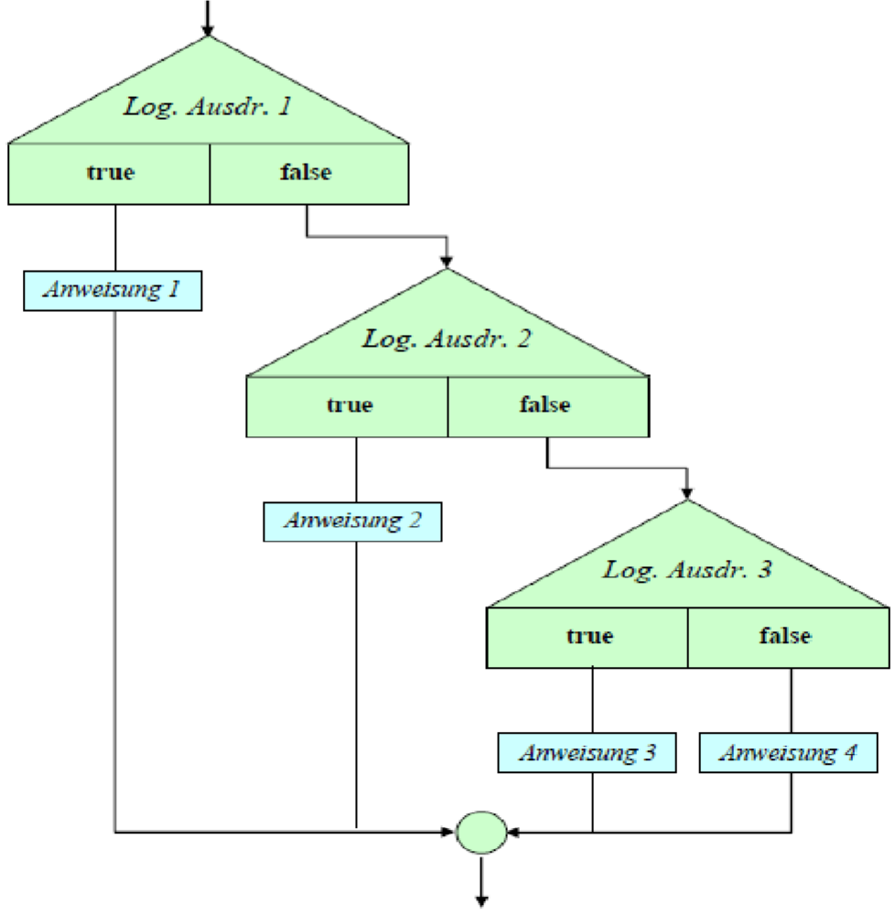
If-else-anweisung
Eine bedingt auszuführende Anweisung darf durchaus wiederum vom if- bzw. if-else-Typ sein, so dass sich mehrere, hierarchisch geschachtelte Fälle unterscheiden lassen.

Slide 12
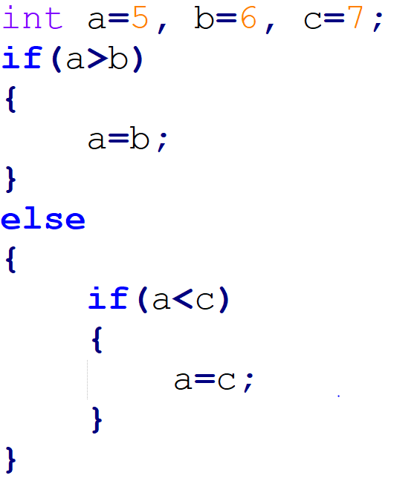
If-else-anweisung Beispiel
Quellcode | Ein- und Ausgabe
 | Da a gleich 5 ist und b gleich 6, ergibt sich für den Ausdruck a < b (5<6) der boolesche Wert true. Da die Bedingung wahr ist, wird der Anweisungsblock direkt unter der Bedingung durchlaufen und nicht der Anweisungsblock unter dem else-Zweig.

Slide 13
If-else-anweisung
Diesen PAP mit „sukzessiver Restaufspaltung“ realisiert z. B. eine if-else-Konstruktion nach diesem Muster:
if (Logischer Ausdruck 1)
Anweisung 1
else if (Logischer Ausdruck 2)
Anweisung 2
. . .
else if (Logischer Ausdruck k)
Anweisung k
else
Default-Anweisung

Slide 14
If-else-anweisung
Wenn alle logischen Ausdrücke den Wert false annehmen, dann wird die else-Klausel zur letzten if-Anweisung ausgeführt.
Gerade wurde eine zusammengesetzte Anweisung mit spezieller Bauart als Beispiel vorgeführt. Es ist z. B. keinesfalls allgemein vorgeschrieben, dass alle beteiligten if-Anweisungen eine else-Klausel haben müssen.
Die Bezeichnung Default-Anweisung in der vorigen Syntaxdarstellung, die bei einer Mehrfallunterscheidung gegenüber einer verschachtelten
if-else-Konstruktion zu bevorzugen, ist, wenn die Fallzuordnung über die verschiedenen Werte eines Ausdrucks (z. B. vom Typ int) erfolgen kann.

Slide 15
Dangling-else-problem
Beschreibung
Beim Schachteln von bedingten Anweisungen kann es zum dangling-else-Problem kommen, wobei ein Missverständnis zwischen Compiler und Programmierer hinsichtlich, der Zuordnung einer else-Klausel besteht. Im folgenden Code-Fragment lassen die Einrücktiefen vermuten, dass der Programmierer die else-Klausel auf die erste if-Anweisung bezogen zu haben glaubt.

Slide 16
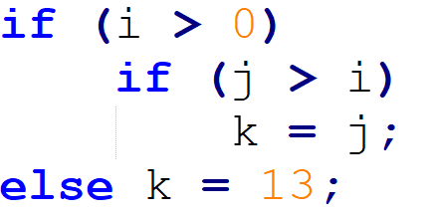
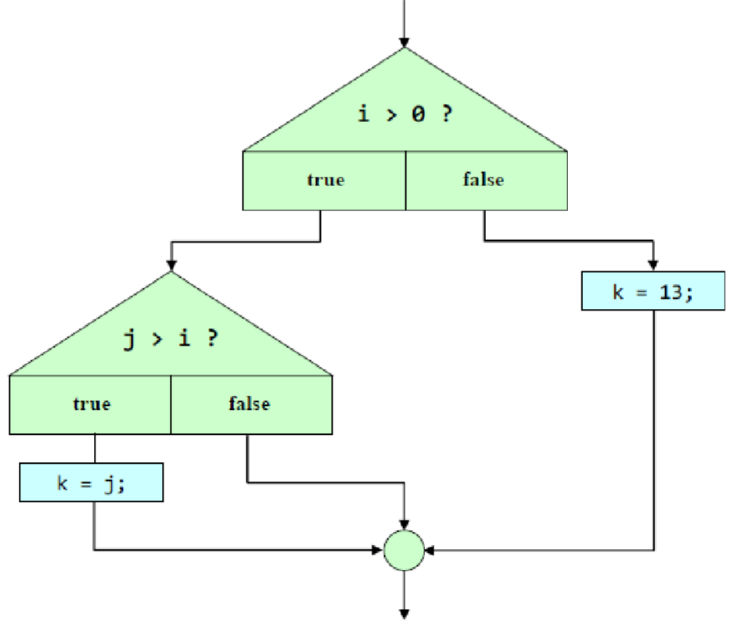
Dangling-else-problem

Slide 17
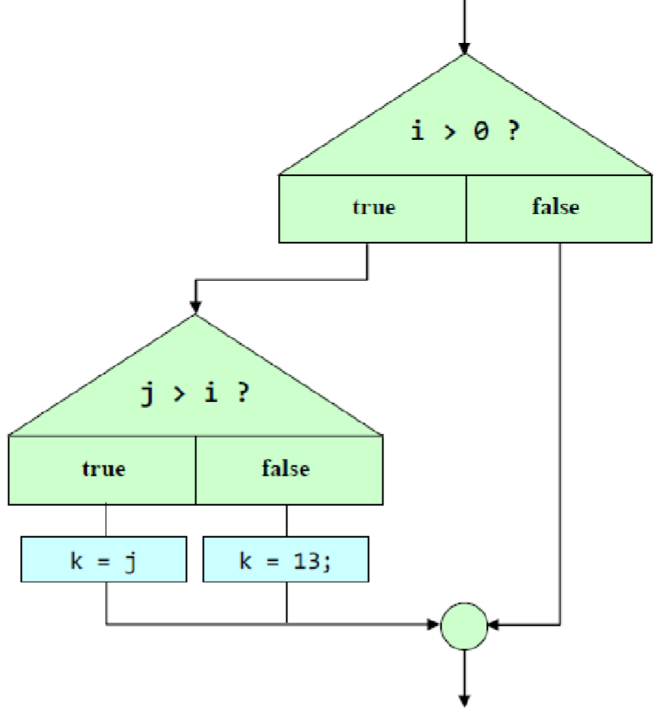
Dangling-else-problem
Der Compiler ordnet eine else-Klausel jedoch dem in Aufwärts-richtung nächstgelegenen if zu, das nicht durch Blockklammern({}) block clamps abgeschottet ist und noch keine else-Klausel besitzt. Im Beispiel bezieht er die else-Klausel also auf die zweite if-Anweisung, so dass de facto folgender Programmablauf resultiert:

Slide 18
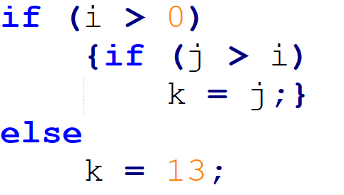
Blockklammern oder leere anweisung
Bei i <= 0 geht der Programmierer fest vom neuen k-Wert 13 aus, was beim tatsächlichen Programmablauf keinesfalls garantiert ist. Mit Hilfe von Blockklammern kann man die gewünschte Zuordnung erzwingen:

Slide 19
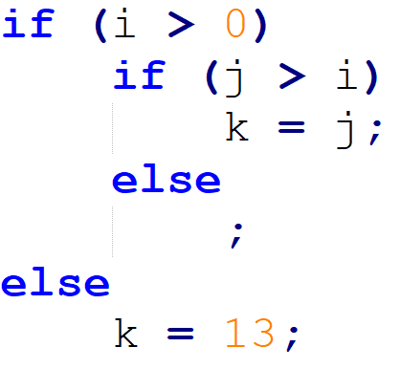
Blockklammern oder leere anweisung
Alternativ könnte man auch dem zweiten if eine else-Klausel spendieren, und dabei eine leere Anweisung verwenden:

Slide 20
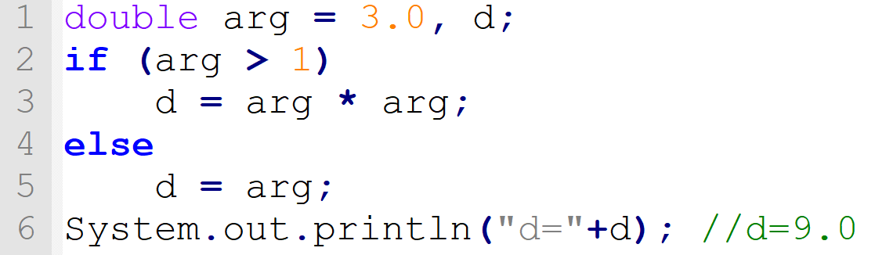
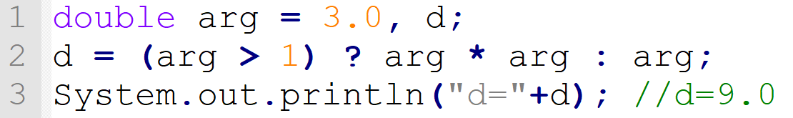
If-else-anweisung konditionaloperator
Gelegentlich kommt als Alternative zu einer simplen if-else-Anweisung, die zur Berechnung eines Wertes bedingungsabhängig zwei unterschiedliche Ausdrücke benutzt, der Konditionaloperator in Frage, z. B.:
if-else-Anweisung | Konditionaloperator

Slide 21
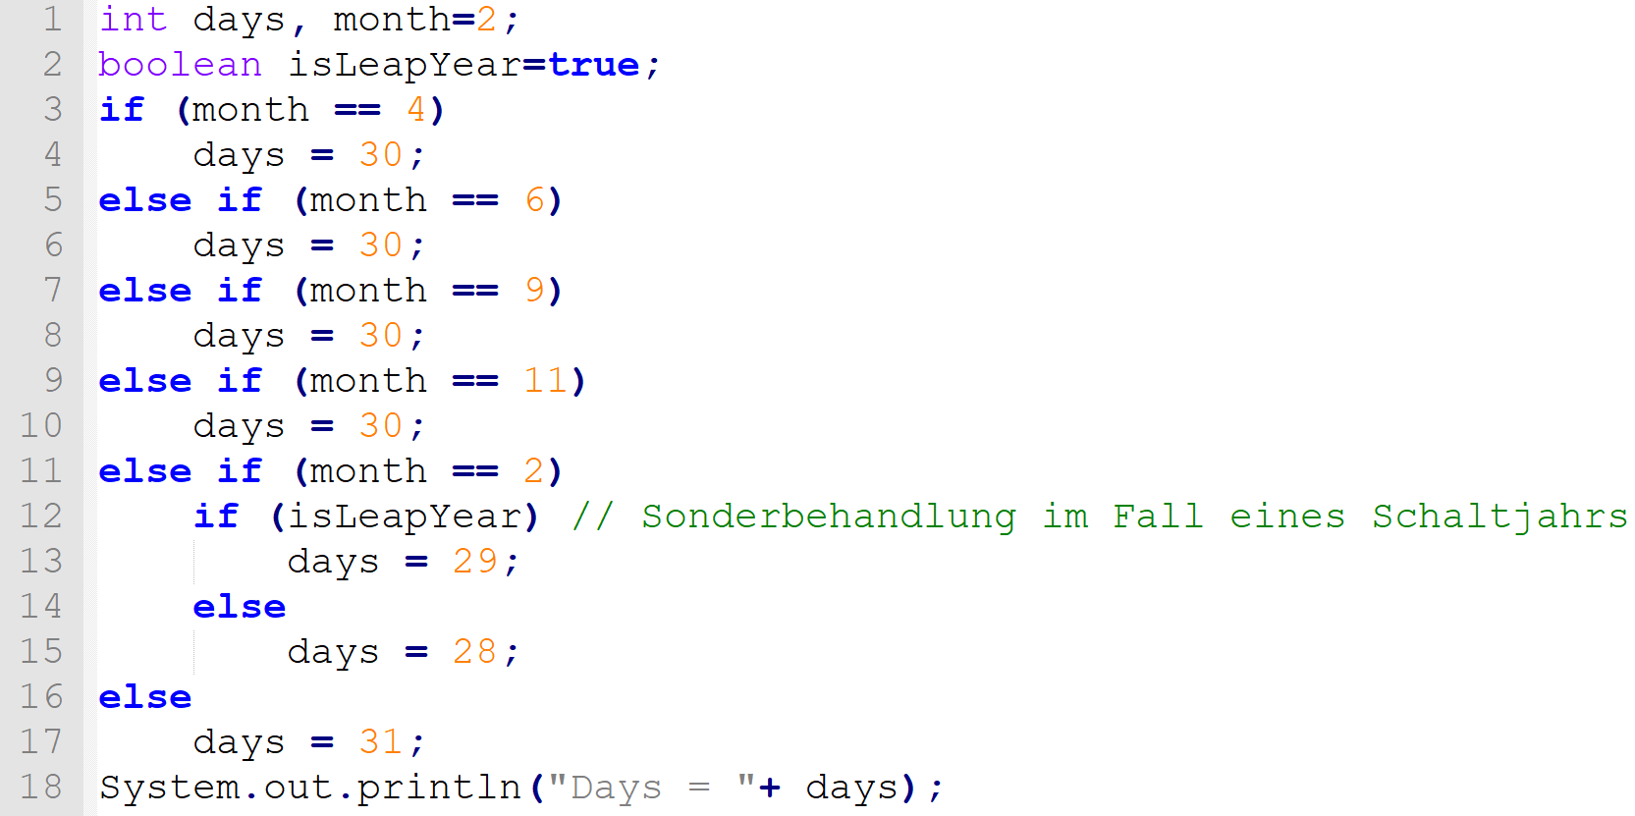
If-else-anweisung Beispiel
Quellcode | Ein- und Ausgabe
 | Days = 29

Slide 22
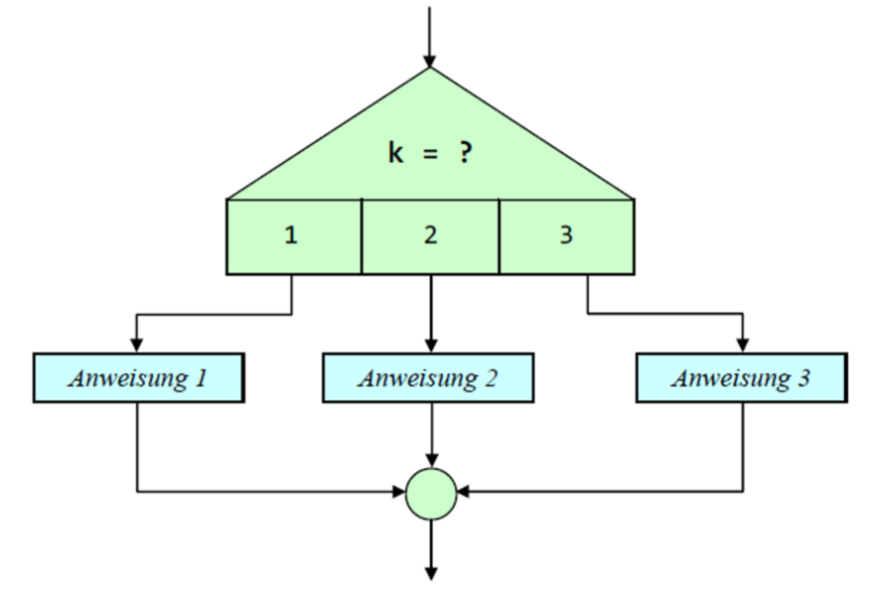
switch-anweisung Programmablaufplan
Wenn eine Fallunterscheidung mit mehr als zwei Alternativen in Abhängigkeit vom Wert eines Ausdrucks vorgenommen werden soll dann ist eine switch-Anweisung weitaus handlicher als eine verschachtelte if-else-Konstruktion.

Slide 23
switch-anweisung
In Bezug auf den Datentyp des steuernden Ausdrucks ist Java recht flexibel und erlaubt:
Integrale primitive Datentypen: byte, short, char oder int (nicht long!)
Zeichenfolgen (Objekte der Klasse String)
Aufzählungstypen (siehe unten)
Verpackungsklassen (siehe unten) für integrale primitive Datentypen: Byte, Short, Character oder Integer (nicht Long!)

Slide 24
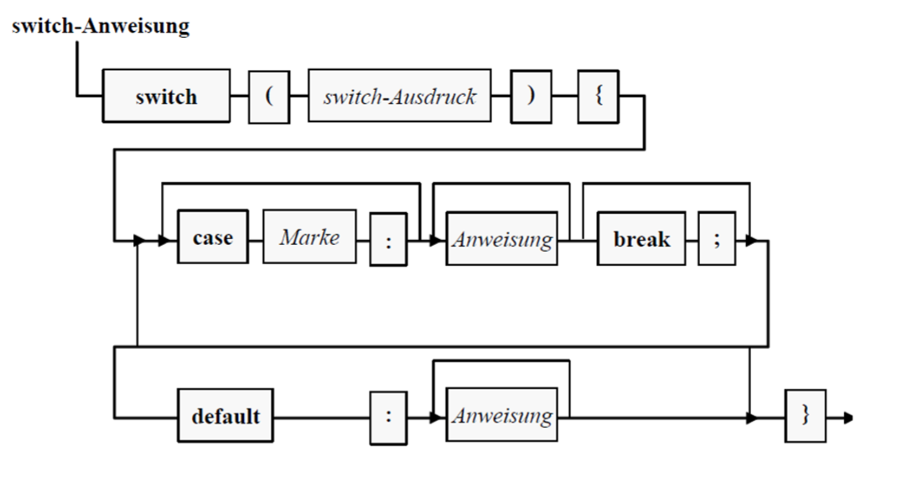
switch-anweisung syntaxdiagramm

Slide 25
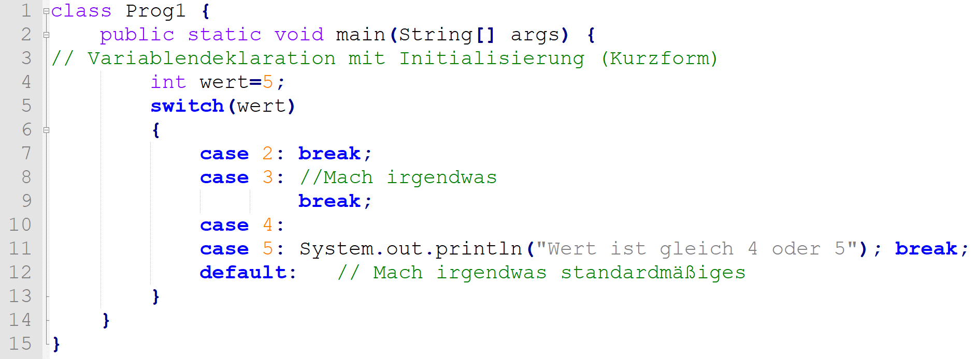
switch-anweisung Beispiel
Einfaches und sinnfreies Exemplar zur Erläuterung der Syntax:
Quellcode | Ausgabe
 | Der Wert ist gleich 4 oder 5

Slide 26
switch-anweisung
Als case-Marken sind konstante Ausdrücke erlaubt, deren Wert schon der Compiler ermitteln kann (z.B. Literale, Konstanten oder mit konstanten Argumenten gebildete Ausdrücke). Außerdem muss der Datentyp einer Marke kompatibel zum Typ des switch-Ausdrucks sein.
Stimmt beim Ablauf des Programms der Wert des switch-Ausdrucks mit einer case-Marke überein, dann wird die zugehörige Anweisung ausgeführt, ansonsten (falls vorhanden) die default-Anweisung.

Slide 27
switch-anweisung
Nach der Ausführung einer „angesprungenen“ Anweisung wird die switch-Konstruktion jedoch nur dann verlassen, wenn der Fall mit einer break-Anweisung abgeschlossen wird. Ansonsten werden auch noch die Anweisungen der nächsten Fälle (ggf. inkl. default) ausgeführt, nach unten entweder durch eine break-Anweisung gestoppt wird, oder die switch-Anweisung endet. Mit dem etwas gewöhnungsbedürftigen Durchfall-Prinzip kann man für geeignet angeordnete Fälle mit wenig Schreibaufwand kumulative Effekte kodieren, aber auch ärgerliche, Programmierfehler durch vergessene break-Anweisungen produzieren.

Slide 28
switch-anweisung
Soll für mehrere Werte des switch-Ausdrucks dieselbe Anweisung ausgeführt werden, setzt man die zugehörigen case-Marken hintereinander und lässt die Anweisung auf die letzte Marke folgen. Leider gibt es keine Möglichkeit, eine Serie von Fällen durch Angabe der Randwerte (z. B. von a bis z) festzulegen.

